Slide 1
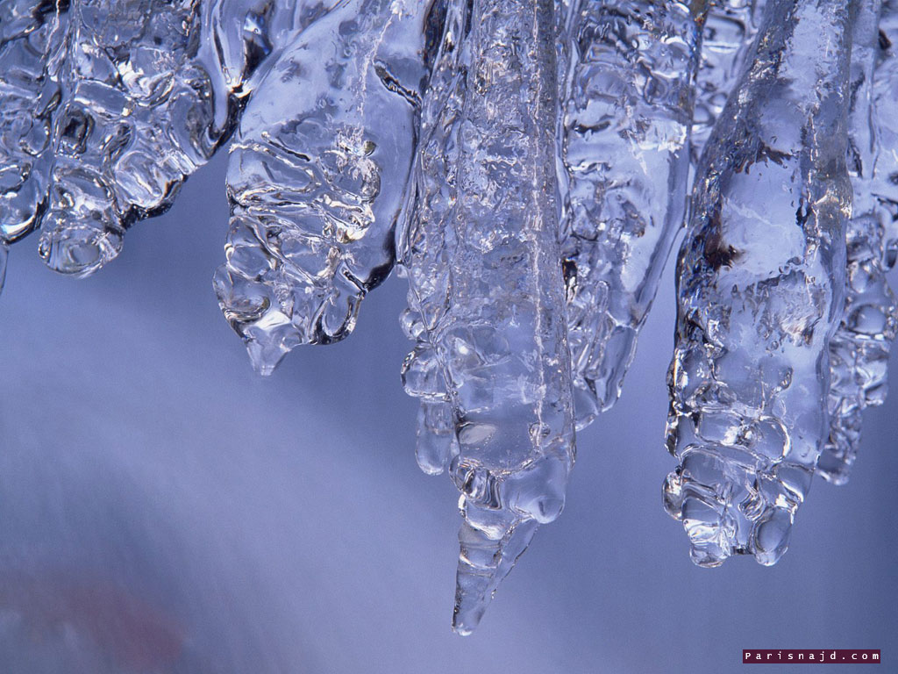

Slide 2
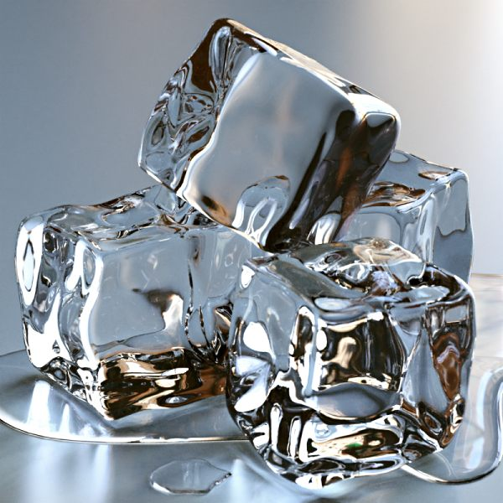

Slide 3
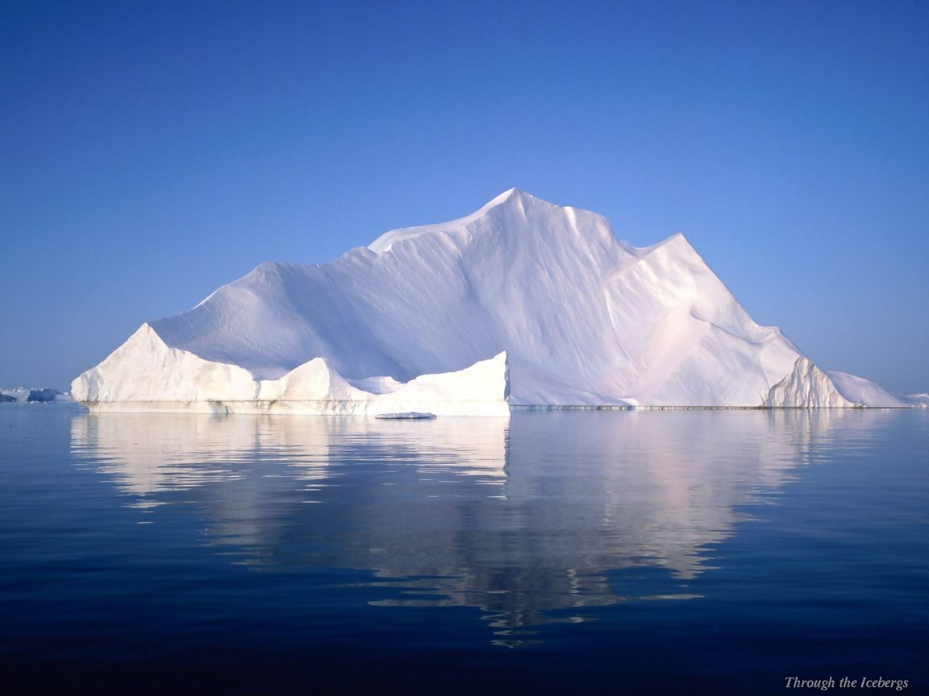

Slide 4
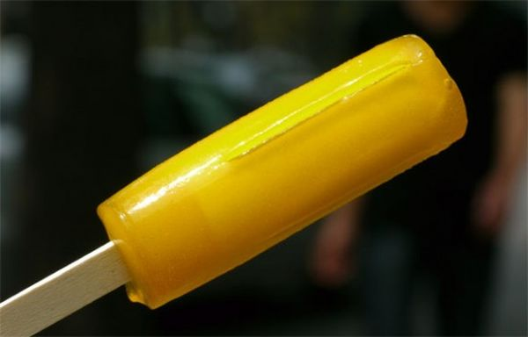
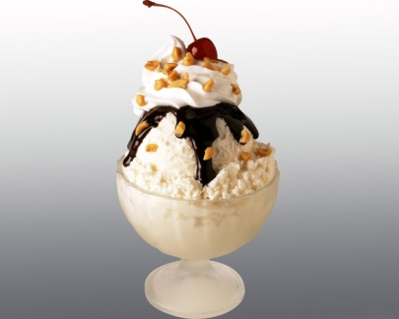
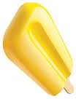
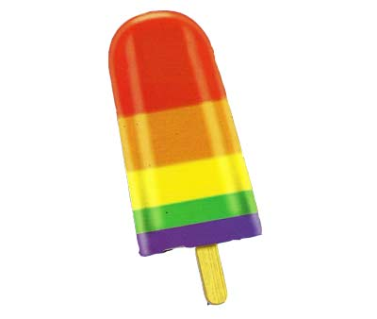
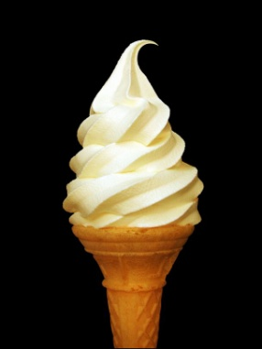
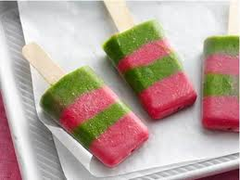
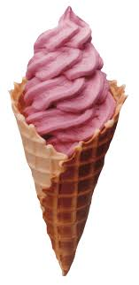

Slide 5
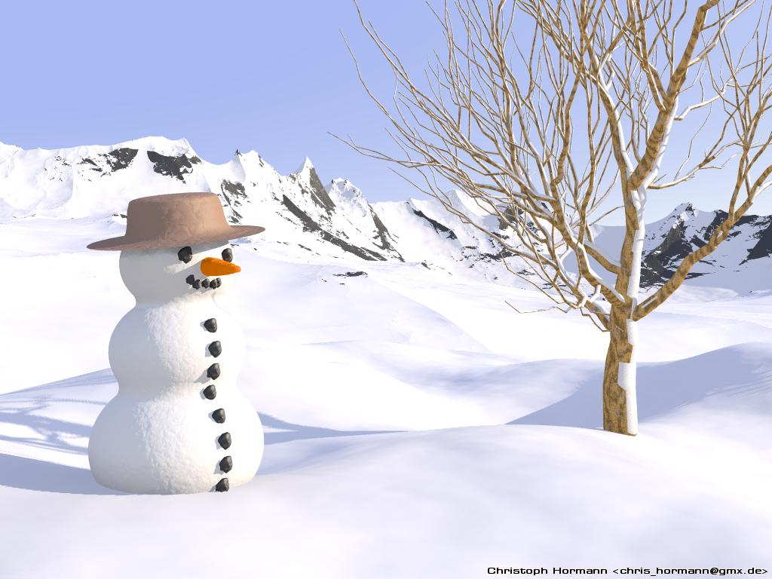

Slide 6
يا ترى ما هو موضوع الدرس؟

Slide 7
ظاهرة التجمد
عندما تنخفض درجة حرارة البيئة، فهي تؤدي الى تغير
حالة الماء. عندما تنخفض درجة حرارة البيئة الى صفر
درجة مئوية فإن الماء الذي في البحيرة أو في المياه
الضحلة يبدأ بالتجمّد.

Slide 8
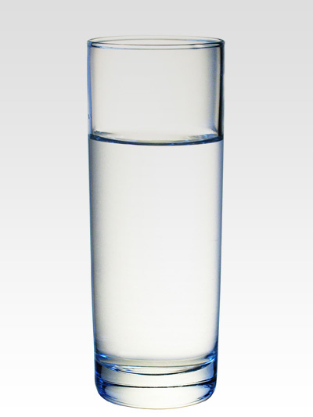
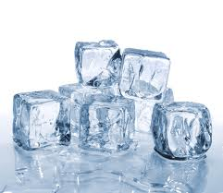
من الماء إلى الجليد
تبريد
يتحول الى..
تجمد
ماء في حالة صلبة (جليد)
ماء في حالة سائلة
تبريد
يتحول الى..
تجمد
عصير برتقال في حالة صلبة
(بوظة بطعم البرتقال)
عصير برتقال في حالة سائلة

Slide 9
حفلة عيد الميلاد
طلبت أم محمد من ابنها، أن يذهب الى الدكان ويشتري لها
بعض الأغراض لعيد ميلاد أخته. دخل محمد الى الدكان، ولكن
فور دخوله لاحظ بأن الدكان كبير جداً ومقسم الى ثلاثة أقسام،
قسم المواد السائلة وقسم المواد الغازية وقسم المواد الصلبة،
فأحتار محمد ولم يعلم كيف يصل الى الأغراض المناسبة لعيد
ميلاد أخته.
هيا نساعد محمد ليشتري جميع الأغراض لكي لا يعود لأمه
خالي اليدين.

Slide 11
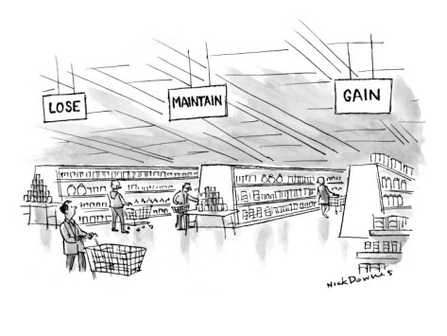
المنتجات السائلة
المنتجات الصلبة
المنتجات الغازية
يا إلهي !!
من أين سأبدأ؟؟

Slide 12
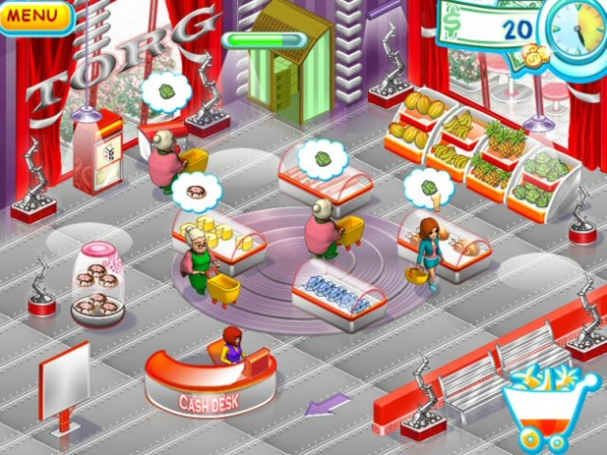
مكسرات
فواكه
مثلجات
دجاج
كعك

Slide 13
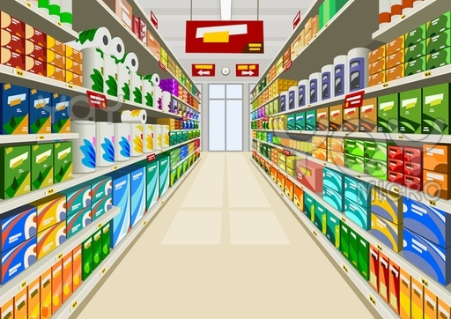
نقانق
بالونات
غاز الطبخ
معطر هواء

Slide 14
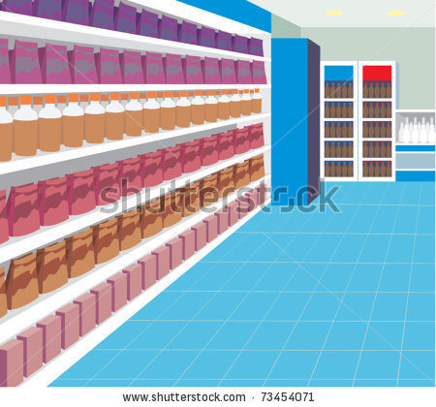
كوكاكولا
عصير برتقال
ماء
عصير عنب
عصير توت

Slide 15
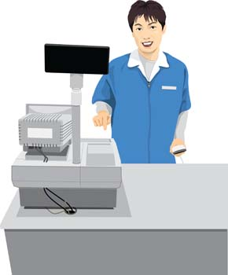
التكاثف هو:
عملية يتحوّل فيها الغاز إلى سائل بواسطة التبريد.
عملية يتحوّل فيها الغاز إلى سائل بواسطة التسخين.
عملية يتحوّل فيها السائل إلى غاز بواسطة التبريد.
عملية يتحوّل فيها السائل إلى غاز بواسطة التسخين.

Slide 16
تجفّ أرضية الغرفة بعد شطفها بالماء بعد زمن معيّن. أيّة عملية يمرّ بها الماء خلال جفاف الأرضية؟
أ. تكاثف ب. تبخّر ج. انصهار د. تجمّد

Slide 17
إجابة خاطئة ..
لم يتم شراء المنتج الذي طلبته !!

Slide 18
أحسنت..
إجابة صحيحة

Slide 19
جهاز قياس حجم الاجسام الصلبة هو ___________ ووحدات القياس هي ____________.
فحص الإجابات

Slide 20
أكمل حالات الماء في المخطط التالي :
حالات الماء
فحص الإجابات

Slide 21
عندما يبرد الماء يتحول إلى سائل .
صح خطأ

Slide 22
التسخين يغير الماء من الحالة السائلة إلى الحالة الصلبة .
صح خطأ

Slide 23
إجابة خاطئة ..
لم يتم شراء المنتج الذي طلبته !!

Slide 24
ما هي الجملة الصحيحة:
السوائل تسيل ولها شكل متغير
المواد الصلبة لها شكل ثابت وتسيل
المواد الغازية تنتشر ولها شكل ثابت

Slide 25
أحسنت..
إجابة صحيحة

Slide 26
إجابة خاطئة ..
لم يتم شراء المنتج الذي طلبته !!

Slide 27
ما هي صفات المواد الصلبة؟
بعض المواد الصلبة تجري وبعضها له شكل ثابت
جميع المواد الصلبة تأخذ شكل الوعاء الذي تتواجد فيه
المواد الصلبة لا تجري وشكلها يبقى ثابت

Slide 28
في أي الحالات يمكن ان يظهر الماء في الطبيعة؟
سائل فقط
صلب وسائل فقط
سائل, صلب وغاز

Slide 29
انتشر في كل انحاء الوعاء الذي اتواجد فيه، أنا:
اوكسجين ماء ملعقة حديد

Slide 30
ضع دائرة حول المواد التي تجري وتغير شكلها عند نقلها من وعاء الى اخر....
قطعة حديد - حجر - زيت - عصير - ماء - قطعة جليد
فحص الإجابات

Slide 31
أكتب مواد صلبة أو مواد سائلة .....
عند نقلها من وعاء الى اخر تحافظ على شكلها: مواد صلبة مواد سائلة

Slide 32
إجابة خاطئة ..
لم يتم شراء المنتج الذي طلبته !!

Slide 33
أحسنت..
إجابة صحيحة

Slide 34
أكتب مواد صلبة أو مواد سائلة .....
عند نقلها من وعاء الى اخر تجري ويتغير شكلها: مواد صلبة مواد سائلة

Slide 35
أحط حول كلمة صح أو خطأ للجواب المناسب:
الخشب والحديد والرمل هي مواد صلبة: صح خطأ
الكحول والزيت والماء هي مواد صلبة: صح خطأ
المواد الصلبة لا تجري ولها شكل ثابت: صح خطأ
لانرى بخار الماء في الجو: صح خطأ
فحص الاجابات

Slide 36
أحسنت..
إجابة صحيحة

Slide 37
لقد تم شراء جميع المنتجات
وذلك بفضل إجاباتكم الذكية
شكراً لكم يا أصدقائي ...

